Slide 1
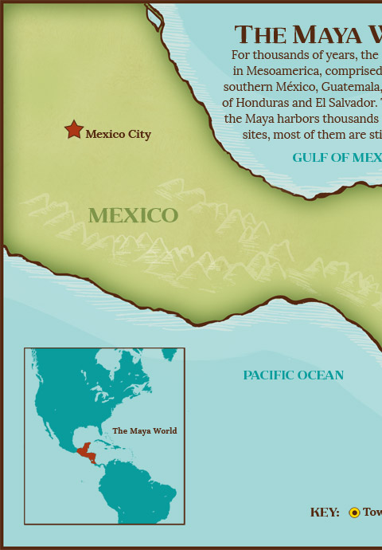
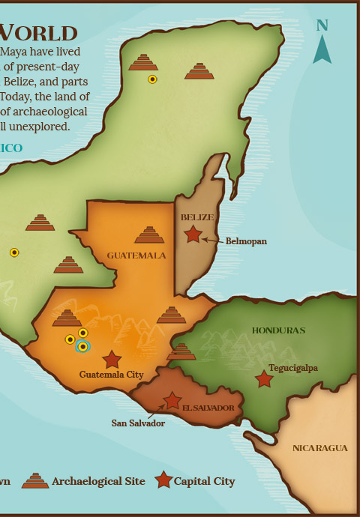
마야를 버린 사람들의 사연
출처: https://maya.nmai.si.edu/the-maya/maya-world
1/42

Slide 2
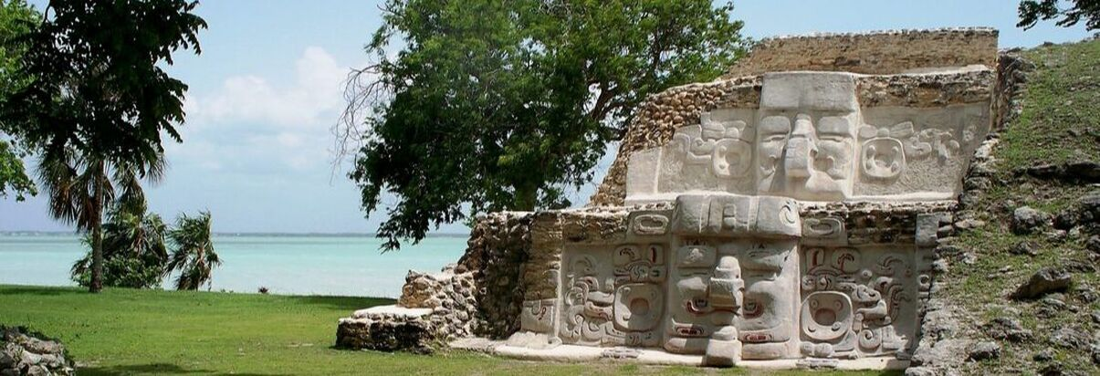
1. 마야 역사
기원전 11,000년
최초의 수렵 채집인들은 마야 고원과 저지대에 정착했습니다.
3114 또는 3113년
세계의 창조는 Maya Long Count 달력에 따라 발생합니다.
2600년
마야 문명이 시작됩니다.
2000년
Maya 문화의 많은 측면이 파생된 Olmec 문명 의 부상 .
마야 지역 전체에 마을 농업이 확립되었습니다.
700년
문자가 메소아메리카에서 발달했습니다.
400년
돌에 새겨진 최초의 알려진 태양력 달력은 Maya에서 사용되고 있지만
태양력은 이전부터 Maya에 의해 알려지고 사용되었을 수 있습니다.
300년
마야인들은 귀족과 왕이 지배하는 위계 사회라는 개념을 채택했습니다.
100년
Teotihuacan 도시가 설립되었으며 수세기 동안 Mesoamerica 의 문화, 종교 및 무역 중심지였습니다.
50년
마야 도시 세로스(Cerros)는 사원과 볼 코트의 복합 단지로 지어졌습니다.
그러나 100년 후 (알 수 없는 이유로) 버려지고 그 사람들은 어업과 농경으로 돌아갑니다.
Cerros
2/42

Slide 3
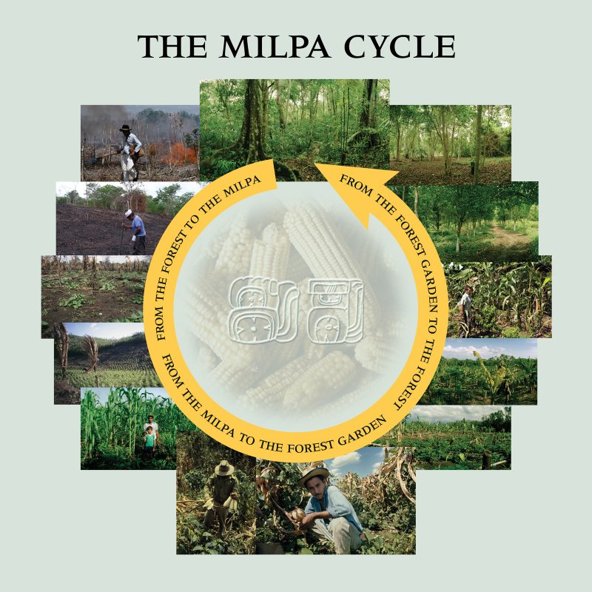
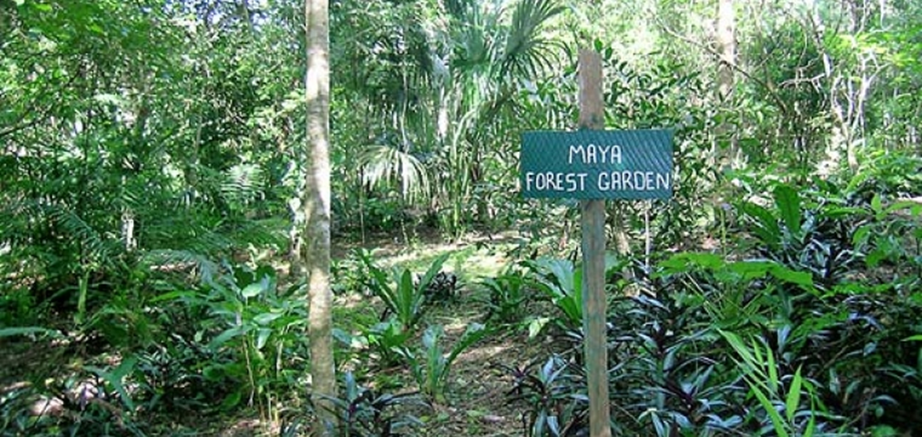
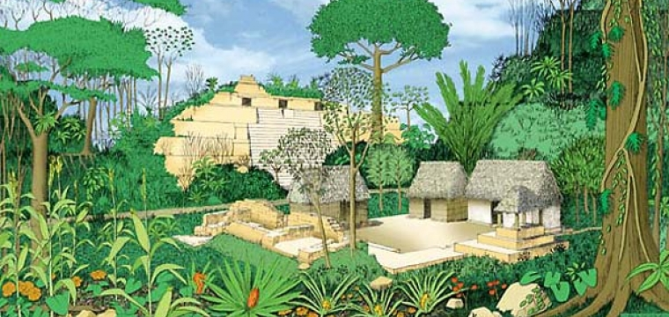
1. 마야 역사 2600년 저력 바탕 (산업혁명 1760년 현재 2023년 겨우 263년 경과 기후위기가 왔다)
Maya forest gardens
https://www.marc.ucsb.edu/about/elpilar
3/42

Slide 4
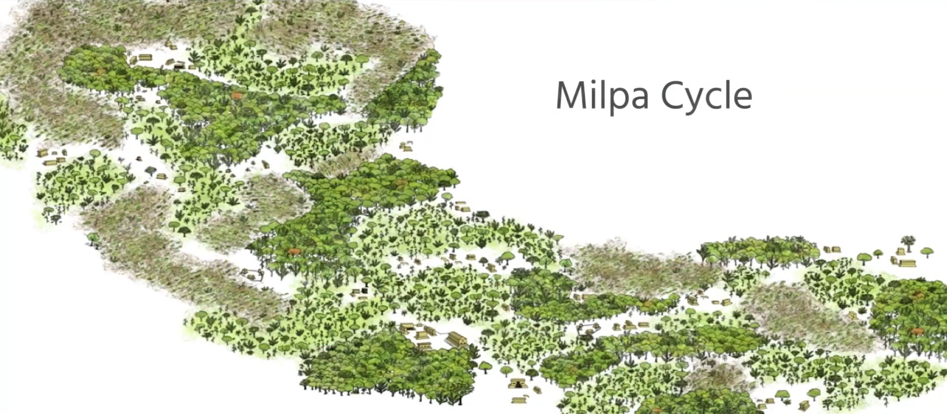
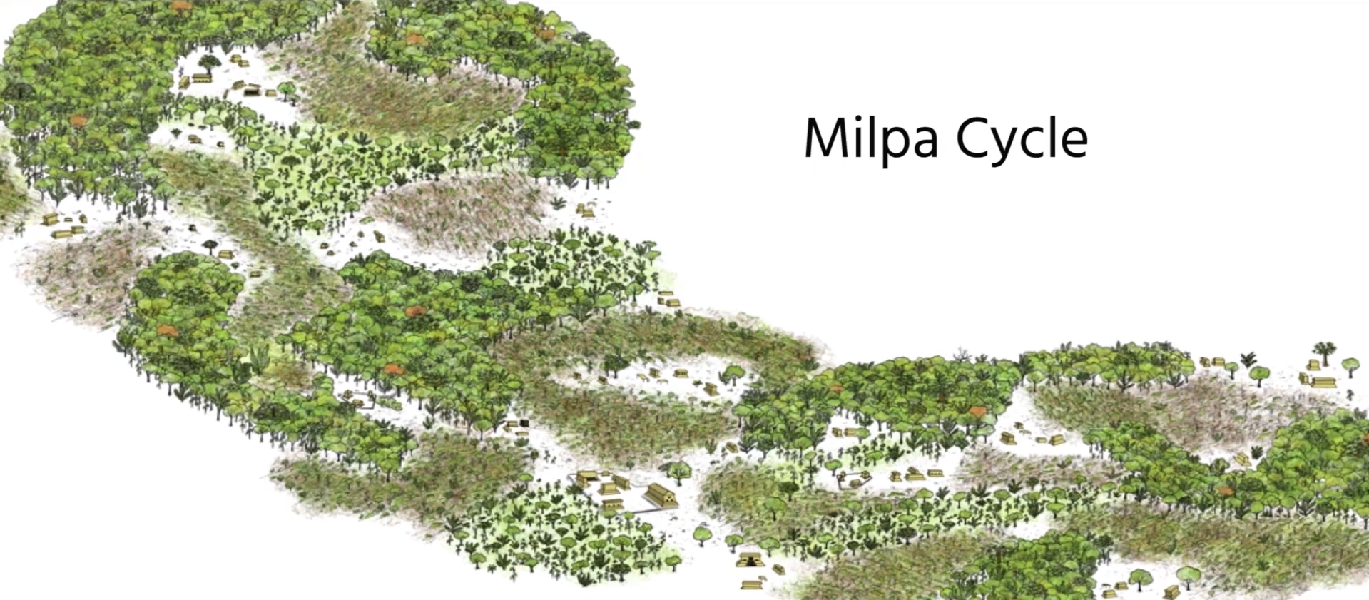
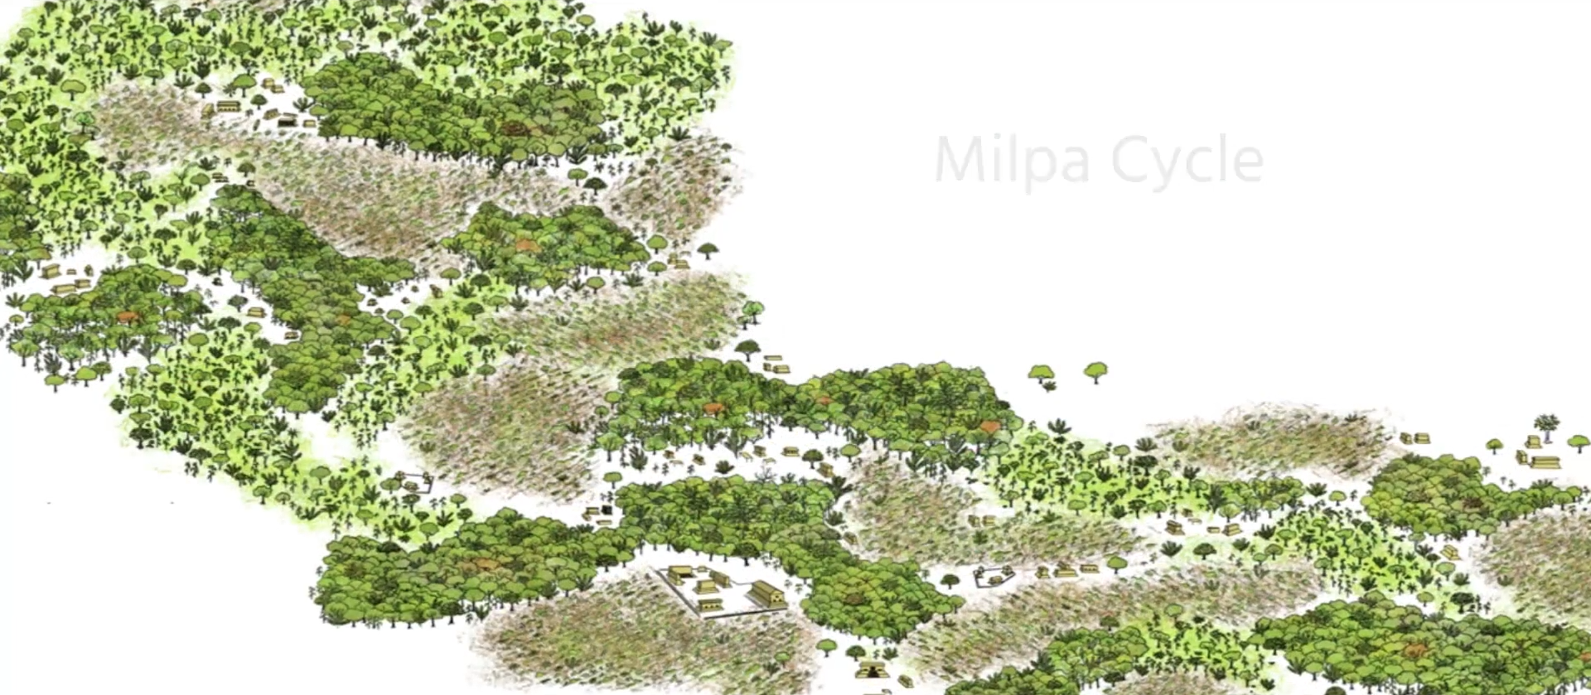
1. 마야 역사 2600년 저력 바탕 (산업혁명 1760년 현재 2023년 겨우 263년 경과 기후위기가 왔다)
El Pilar
물을 주는 분지
일년 내내 경작되는 나무가 우세한 경작되지 않은 농경지입니다.
양육에는 기술과 지식이 필요하며 생물 다양성과 동물 서식지를 유지하는 동시에 음식, 주거지, 의약품과 같은 인간의 다양한 필요를 충족시키는 식물을 생산합니다.
거의 전적으로 가정 쓰레기(퇴비), 유기 물질(죽은 잡초), 조리로 인한 재, 거름과 같은 지역 자원으로 유지되며, 이 모든 것은 화학적으로 제조된 첨가제를 사용하지 않고도 토양과 토지의 생산성을 비옥하게 합니다.
Agroforestry
수천년에 걸친 "선택 및 재배" 관리의 산물 Milpa Cycle
4/42

Slide 5
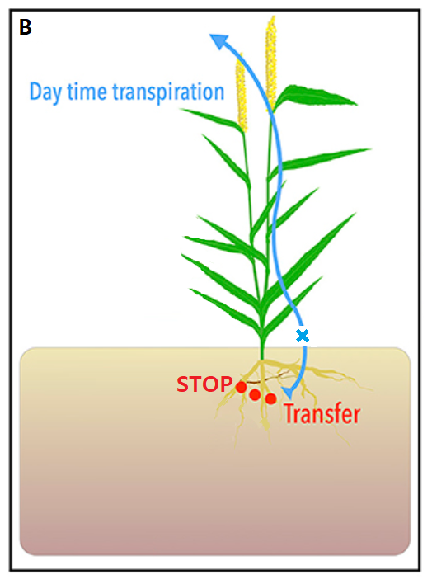
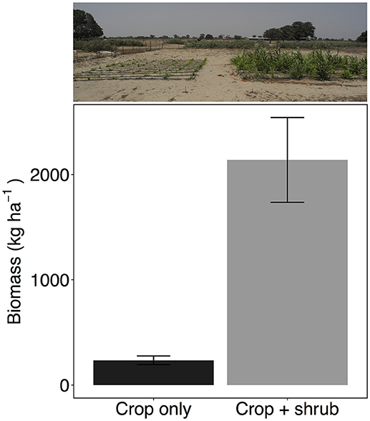
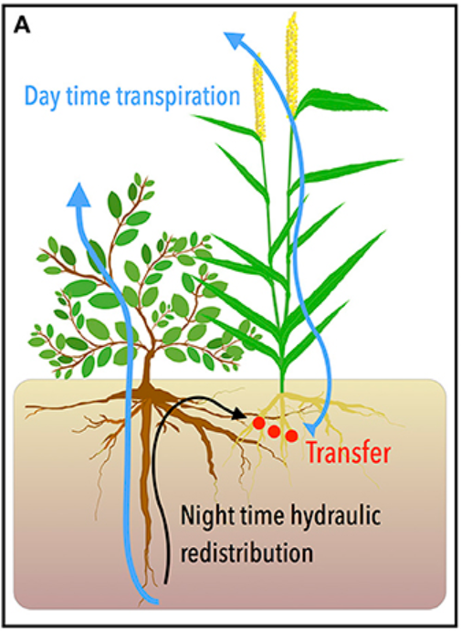
1. 마야 역사 2600년 저력 바탕 (기원전에 이미 나무의 수분재분배 기작 활용)
Hydraulic Redistribution by Native Sahelian Shrubs: Bioirrigation to Resist In Season Drought Nathaniel A. Bogie
5/42

Slide 6
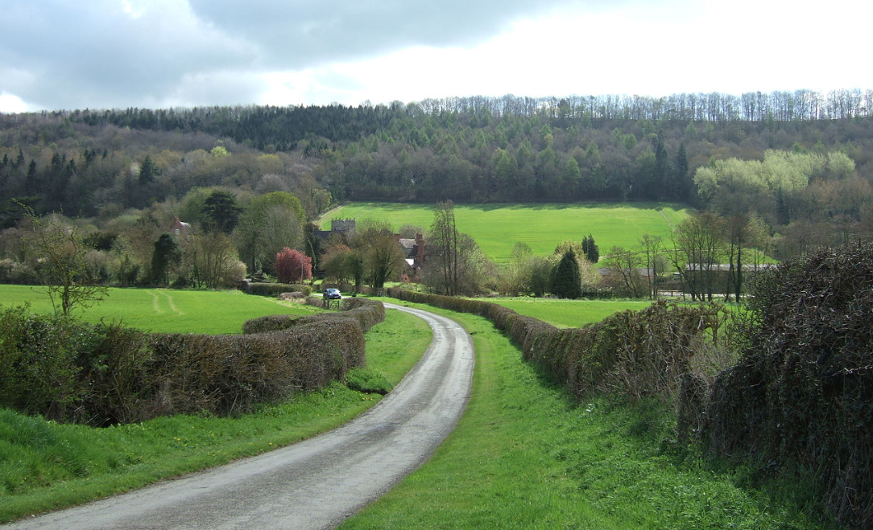
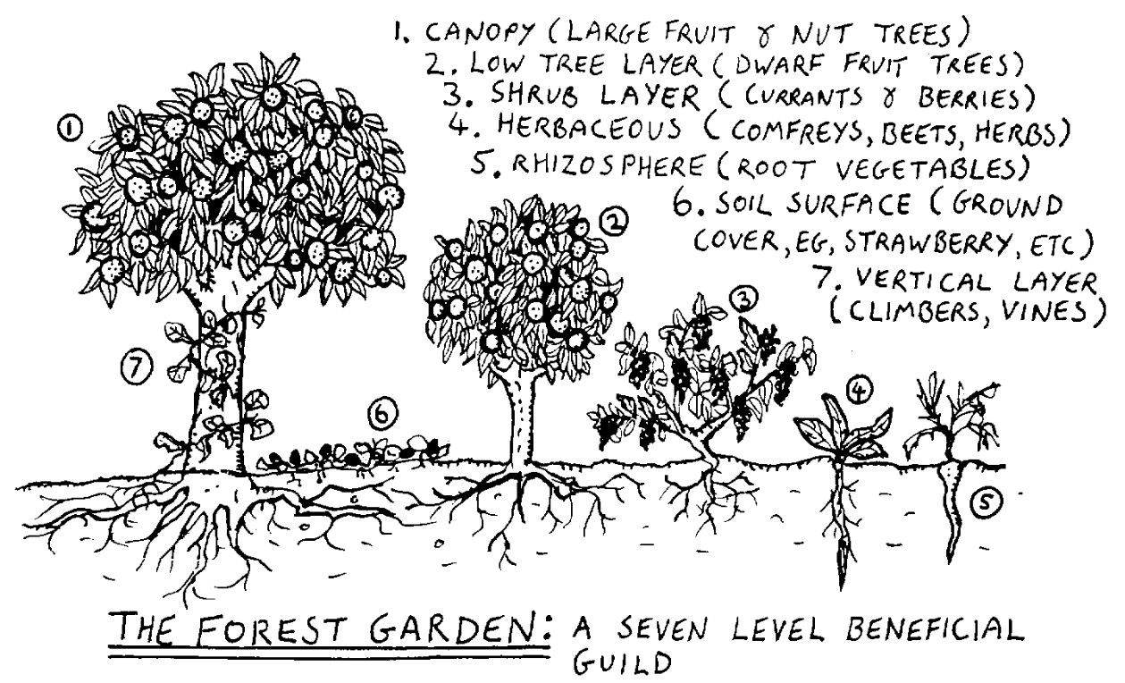
1. 마야 역사 2600년 저력 바탕
The Edge at Eaton under Heywood 영국 석회암 지대 근대 혼농임업
산림 정원 가꾸기의 선구자 로버트 하트
6/42

Slide 7
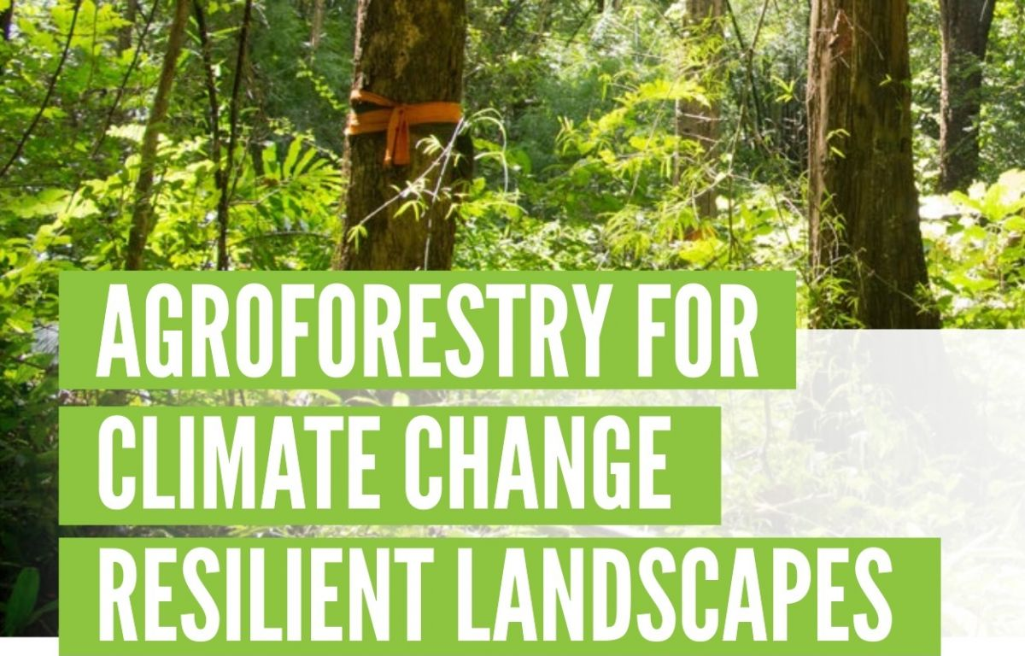
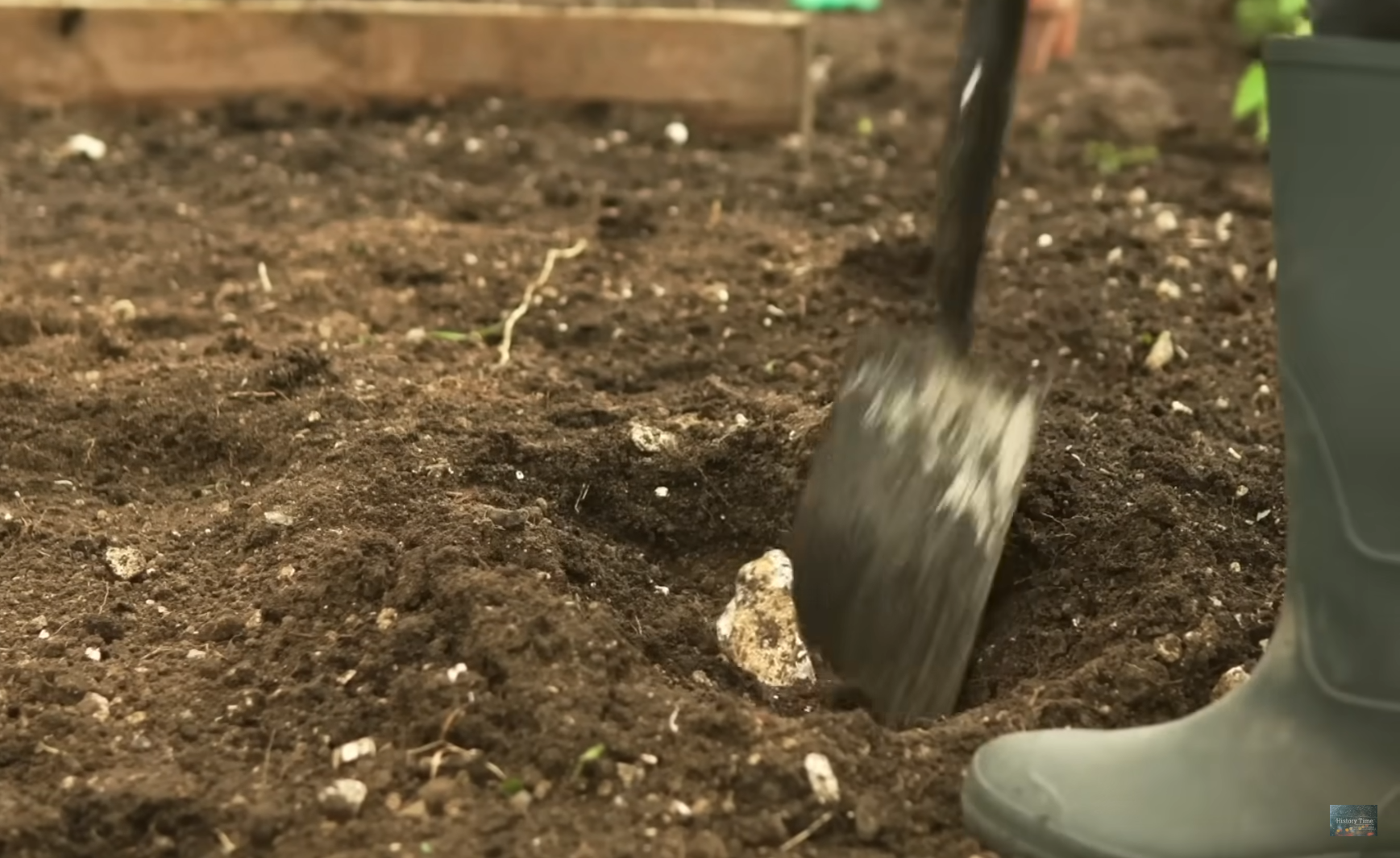
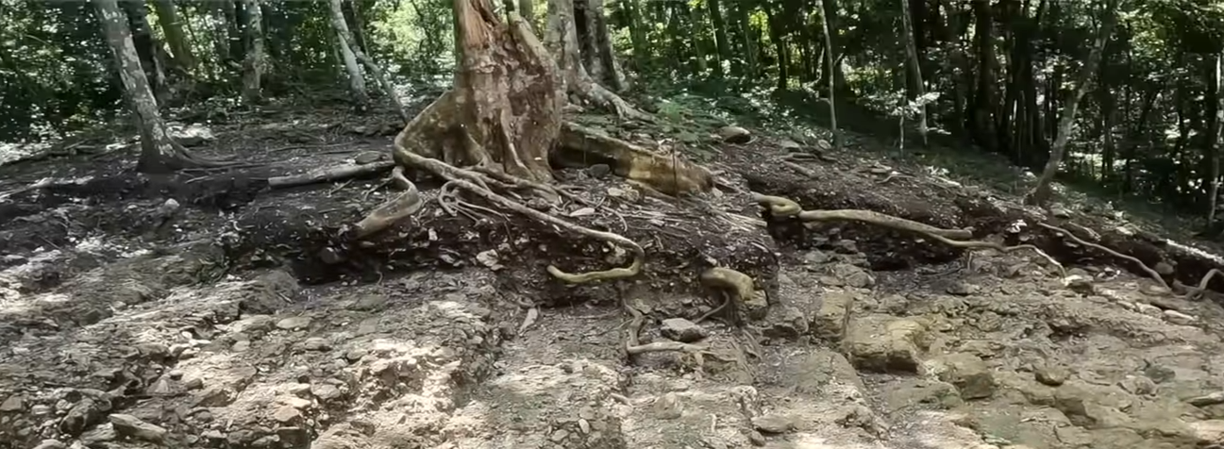
1. 마야 역사 2600년 저력 바탕 (우리는 이제서야 기후위기 대응 기술로 장려 시작)
7/42

Slide 8
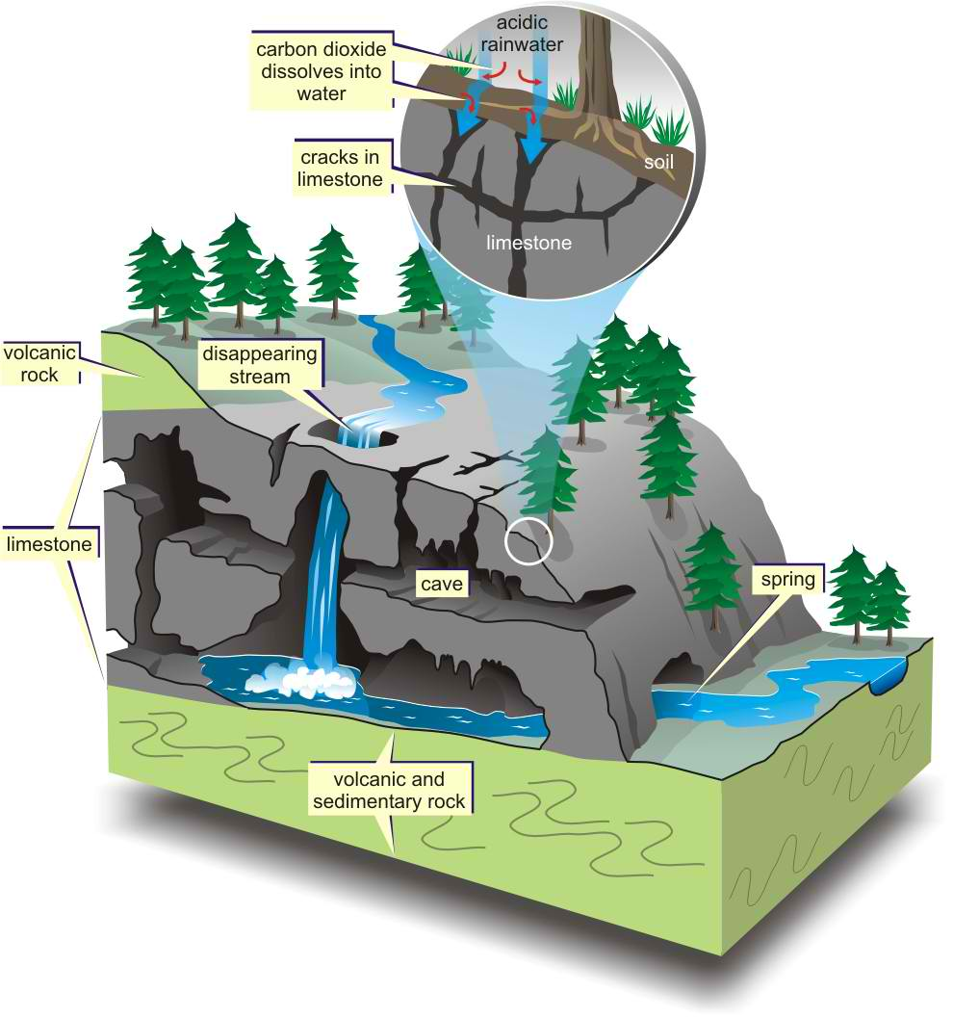
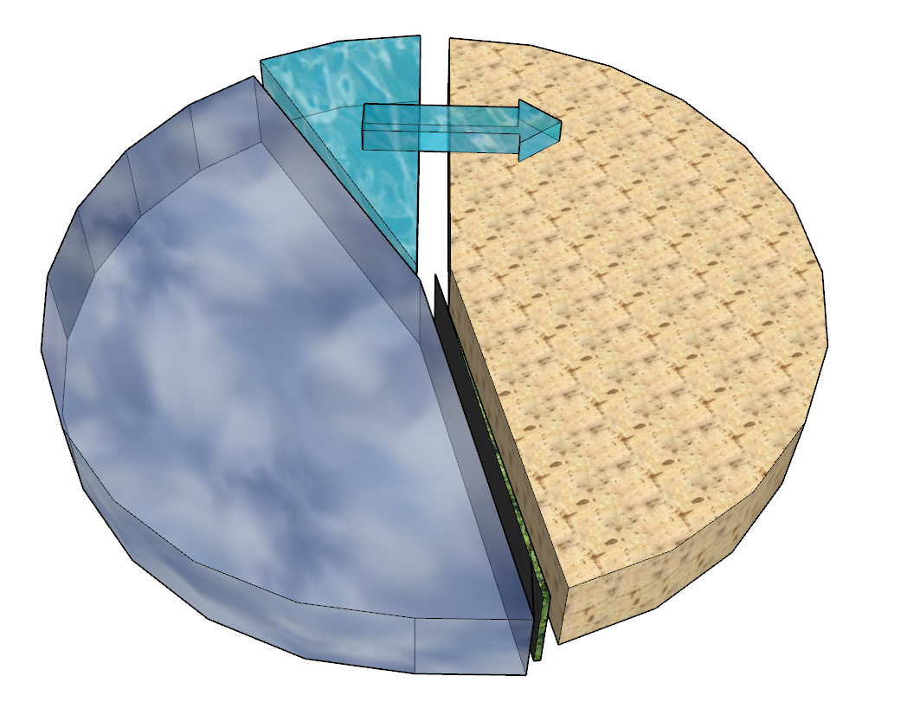
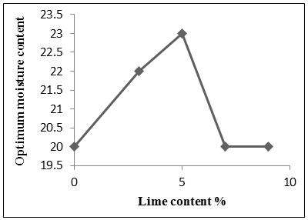
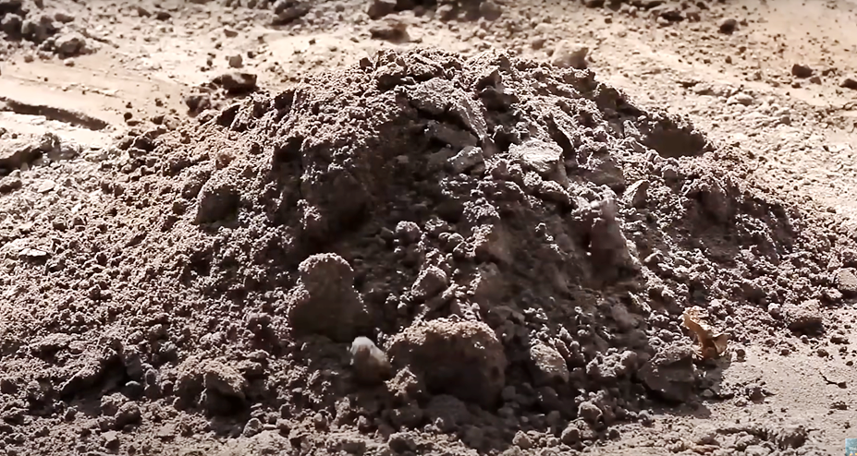
2. 마야 기반은 석회암 토양 (거대도시 및 농경 불가능)
석회암 은 주로 방해석 광물 형태의 탄산칼슘으로 구성된 퇴적암입니다.
주로 맑고 따뜻하며 얕은 해수에서 형성되며 산호, 조개, 조류 또는 배설물 퇴적물과 같은 유기 잔해의 형태로 축적됩니다.
또한 지하수에 흐르는 물에 용해된 탄산칼슘의 침전에 의해 형성될 수도 있습니다.
수분 신속 배제
석회질토양
공기
https://sites.northwestern.edu/monroyrios
8/42

Slide 9
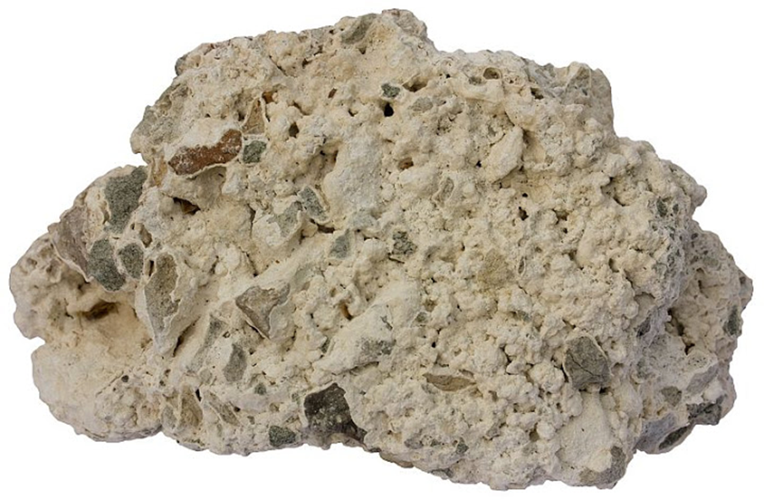
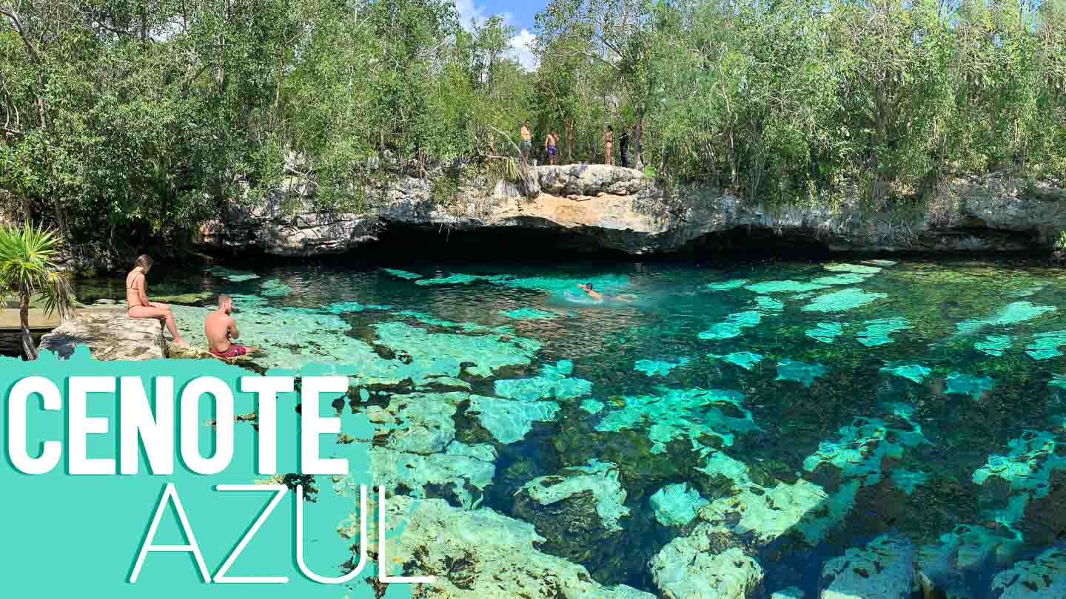
2. 마야 기반은 석회암 토양 아래 저수지 세노테
5억 4,200만살 먹은 마야 토양
건기 농업, 식수용
저수지 세노테
9/42

Slide 10
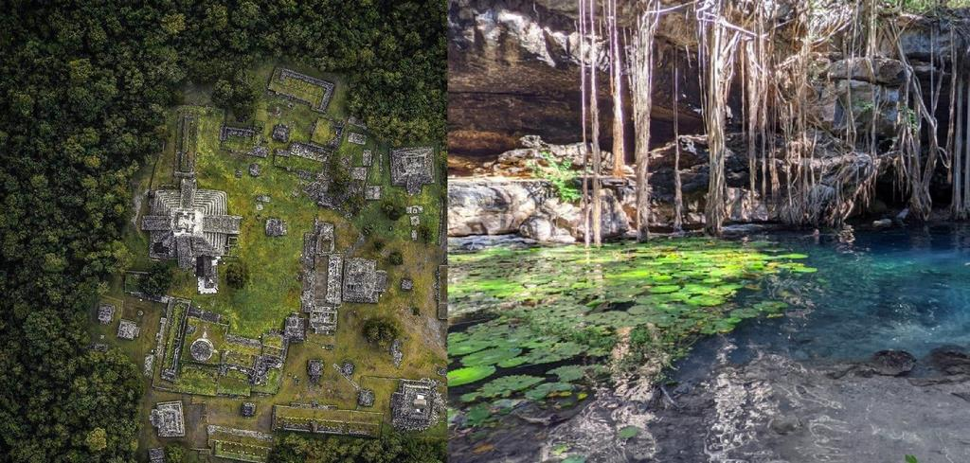
2. 마야 기반은 석회암 토양 아래 저수지 세노테
유카탄의 싱크홀은 세노테 (seh-NO-tehs) 라는 특별한 이름을 가지고 있습니다 . 세노테는 동굴이 무너진 결과로 구멍(싱크홀)에 물이 고인 형태를 나타낸다.
석회암에는 구멍이 너무 많기 때문에 유카탄 반도 전체에 큰 강이 없고 물은 지하로만 흐릅니다. 강이 부족했기 때문에 고대 마야인들은 세노테에서 물을 가져왔습니다. Cenotes는 마야 종교에서 중요했으며 신들의 집이었습니다.
때때로 인간이 희생제물로 cenotes에 던져졌습니다. 오늘날 수중 고고학 팀은 세노테에서 많은 마야 유물을 발견하고 있습니다.
https://www.goodnewsnetwork.org/support-mayan-history-and-culture-on-mexicos-first-long-distance-hiking-cycling-trail/
10/42

Slide 11
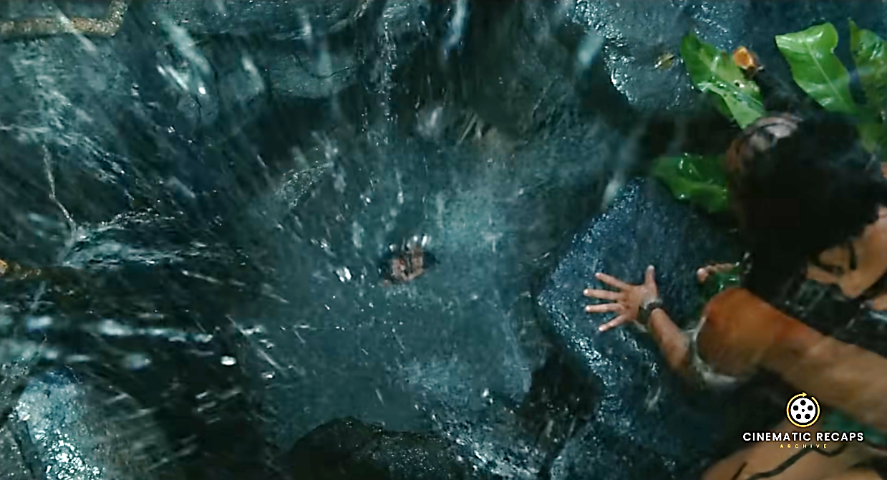
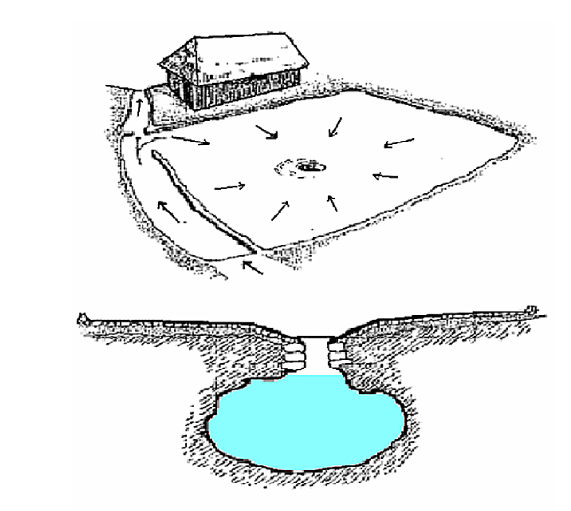
2. 마야 건축물 빗물 수확 저장 장치 출툰(단 한방울의 유출수가 없었다)
마야인들은 빗물을 모으고 저장하기 위해 출툰(chultuns)이라고 불리는 거대한 저수조 시스템(최대 36만 리터 저장)을 사용하여
빗물을 잘 관리하여 가뭄시 7가구가 3개월간 생존에 필요한 물을 저장하였다.
https://hondurasisgreat.org/chultunes-metodo-maya-almacenamiento-agua/
영화 아포칼립토 출툰 장면
11/42

Slide 12
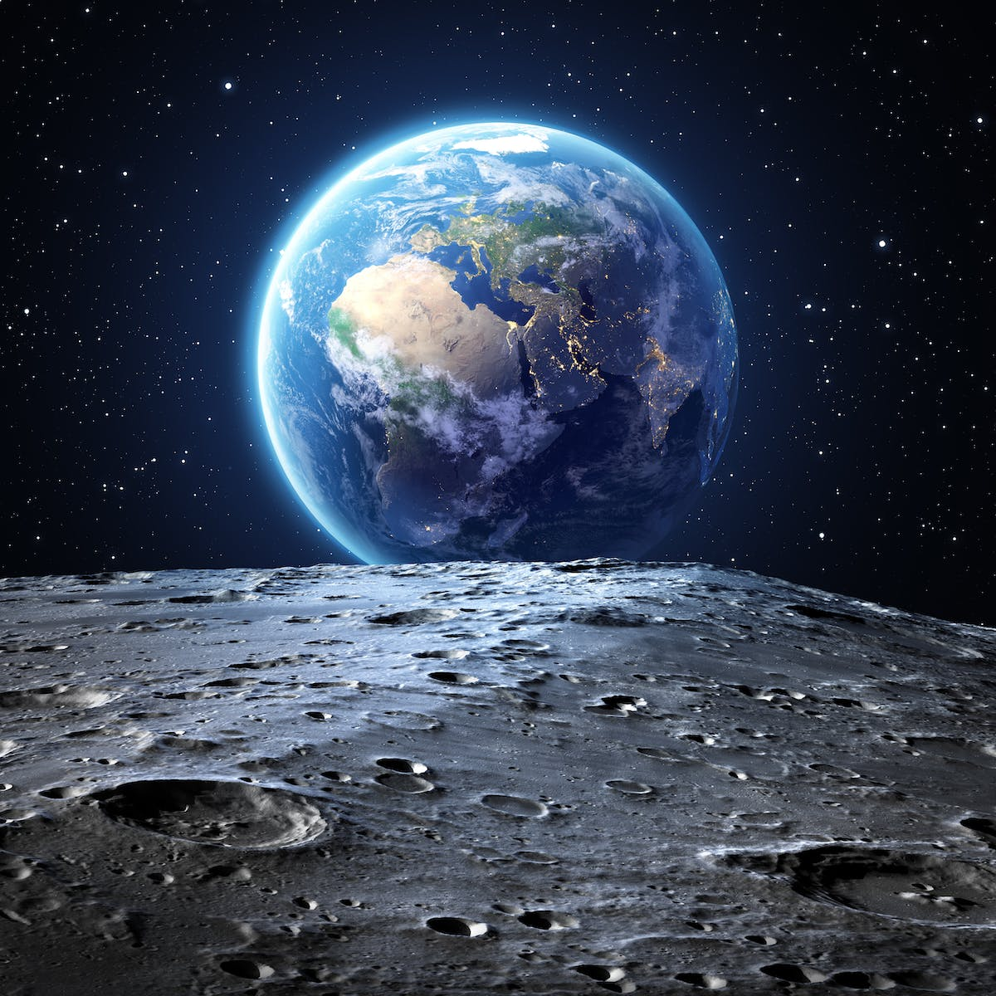
2. 마야 건축물 빗물 수확 저장 장치 출툰(단 한방울의 유출수가 없었다)
담수 자원의 소중함 : 지구는 물의 행성이다?
12/42

Slide 13
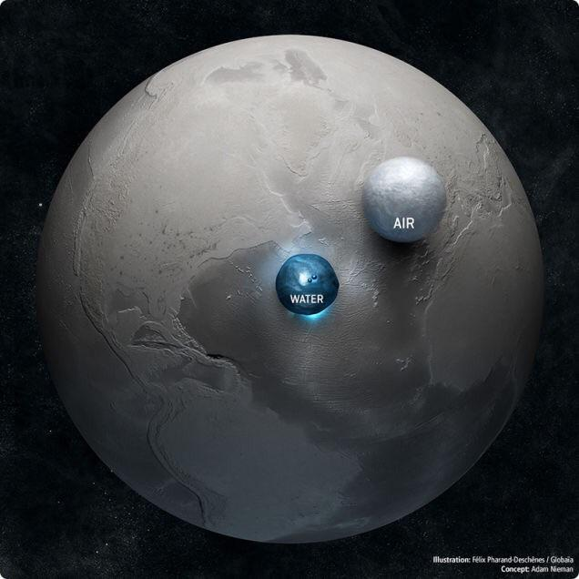
2. 마야 건축물 빗물 수확 저장 장치 출툰(단 한방울의 유출수가 없었다)
담수 자원의 소중함 : 지구는 물의 행성이다?
13/42

Slide 14
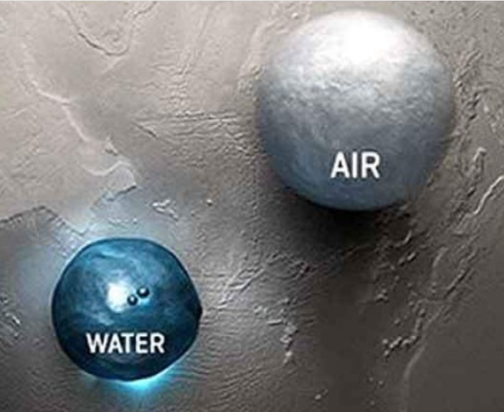
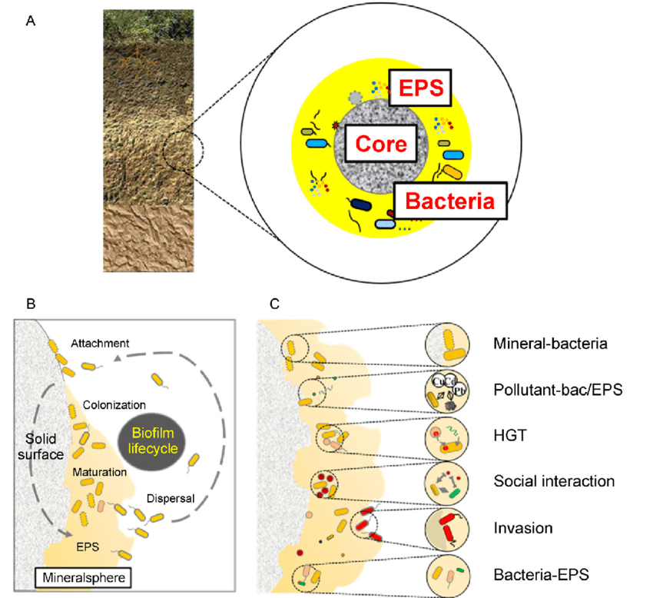
2. 마야 건축물 빗물 수확 저장 장치 출툰(단 한방울의 유출수가 없었다)
담수 자원의 소중함 : 지구는 물의 행성이다?
https://www.researchgate.net/figure/Soil-biofilm-and-its-unique-properties-A-The-soil-biofilm-is-organized-at-the_fig1_334595080
14/42

Slide 15
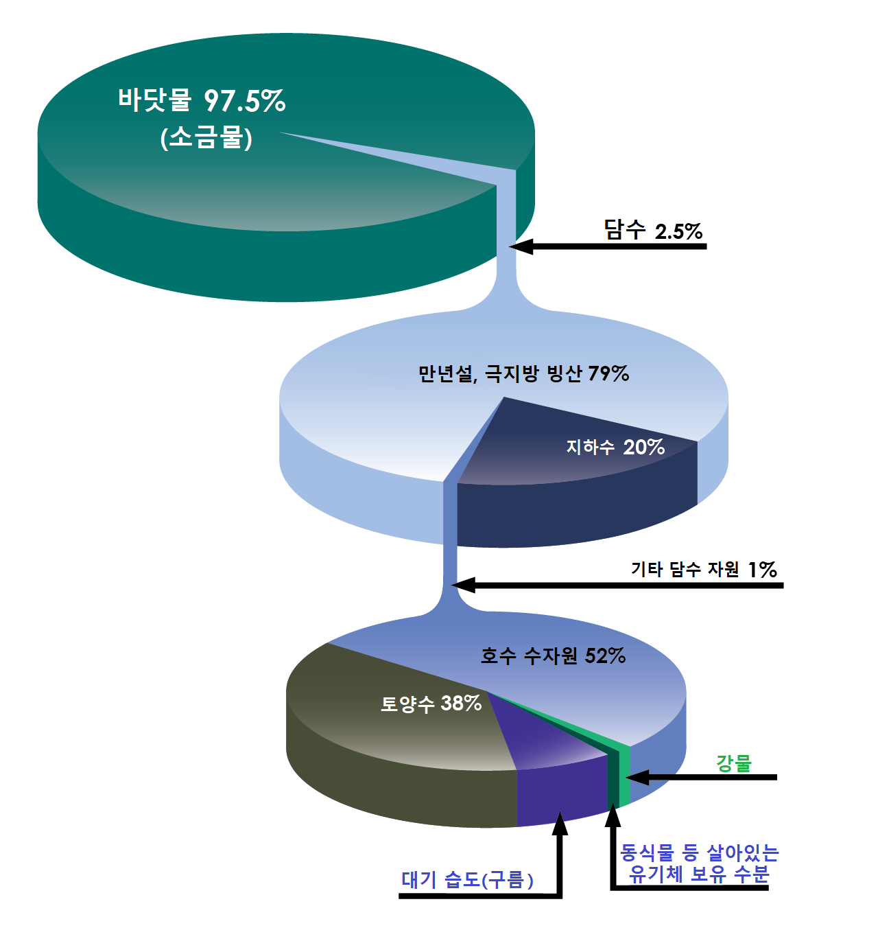
2. 마야 건축물 빗물 수확 저장 장치 출툰(단 한방울의 유출수가 없었다)
담수 자원의 소중함 : 지구는 물의 행성이다?
15/42

Slide 16
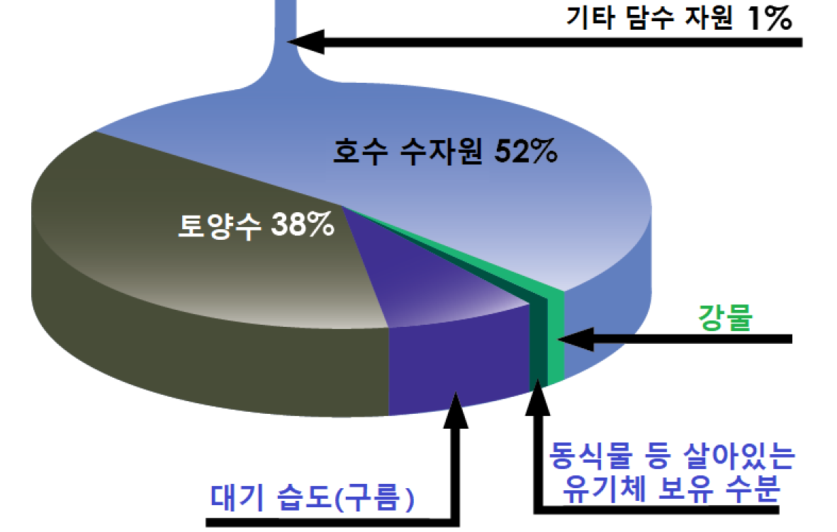
2. 마야 건축물 빗물 수확 저장 장치 출툰(단 한방울의 유출수가 없었다)
열악한 수자원 조건 마야
16/42

Slide 17
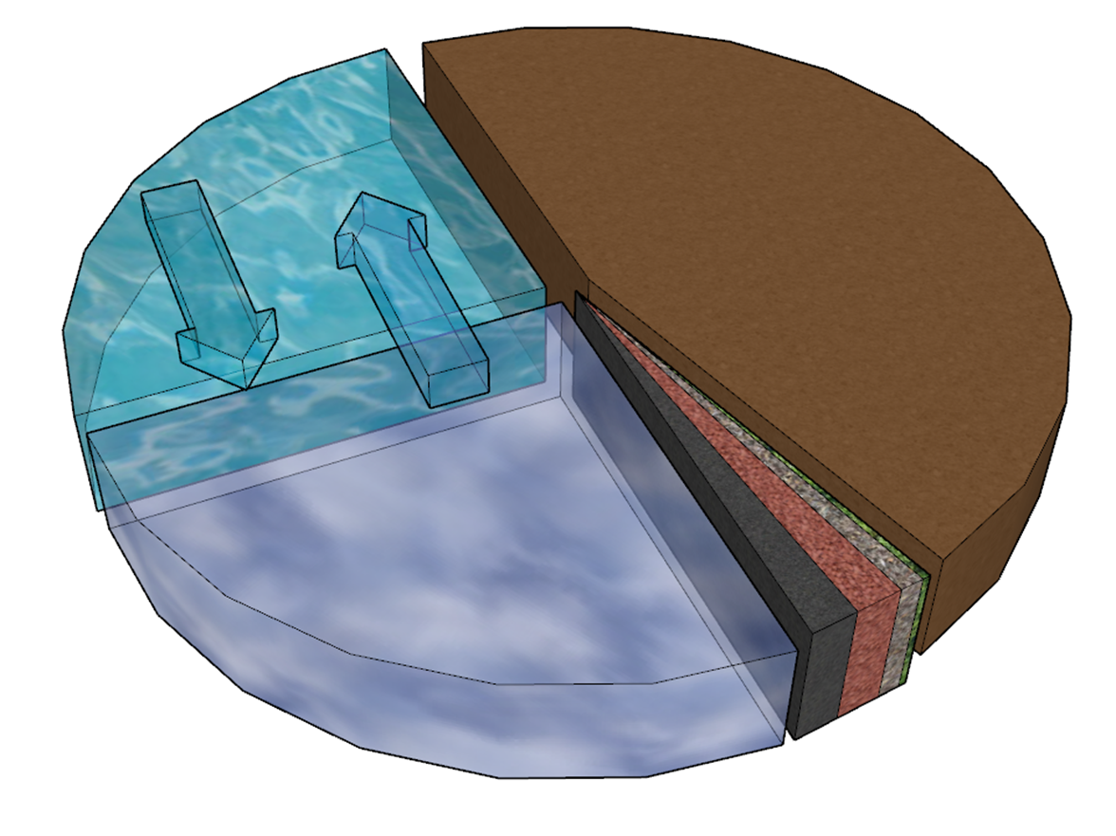
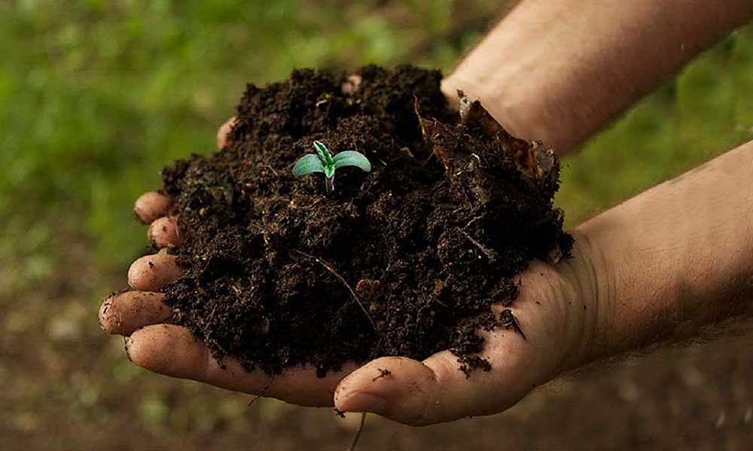
2. 세노테와 출툰 + 혼농임업 결과 토양 변화(토양수를 만들다)
수분
토양
수분 신속 배제
석회질토양
공기
유기물
공기
강알카리 토양
젖과 꿀이 흐르는 탄소 덩어리 토양을 만들었다.
17/42

Slide 18
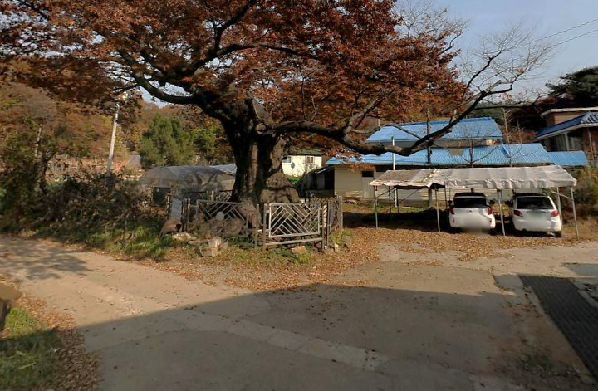
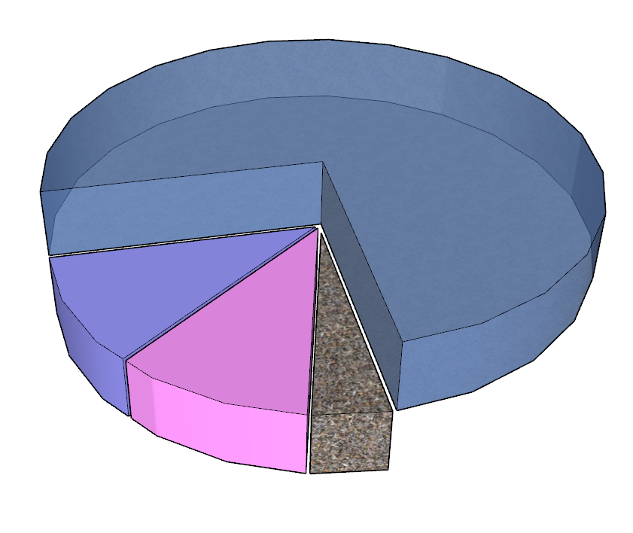
참고: 산황산 보호수 토양 예상(빗물자원 밀어내고 메탄을 만들었다)
최적 토양
수분
토양
공기
유기물
압축 포장 환원 토양
표토 포장 및 압축에 의한 산소 공급
차단으로 토양은 환원 상태가 되어
3가 철 이온이 2가 철 이온으로 되고,
토양색은 담청, 녹청, 청회색을 띤다.
수분대비 황화수소 우세
뿌리 혐기 부패
공기대비 메탄 우세
18/42

Slide 19
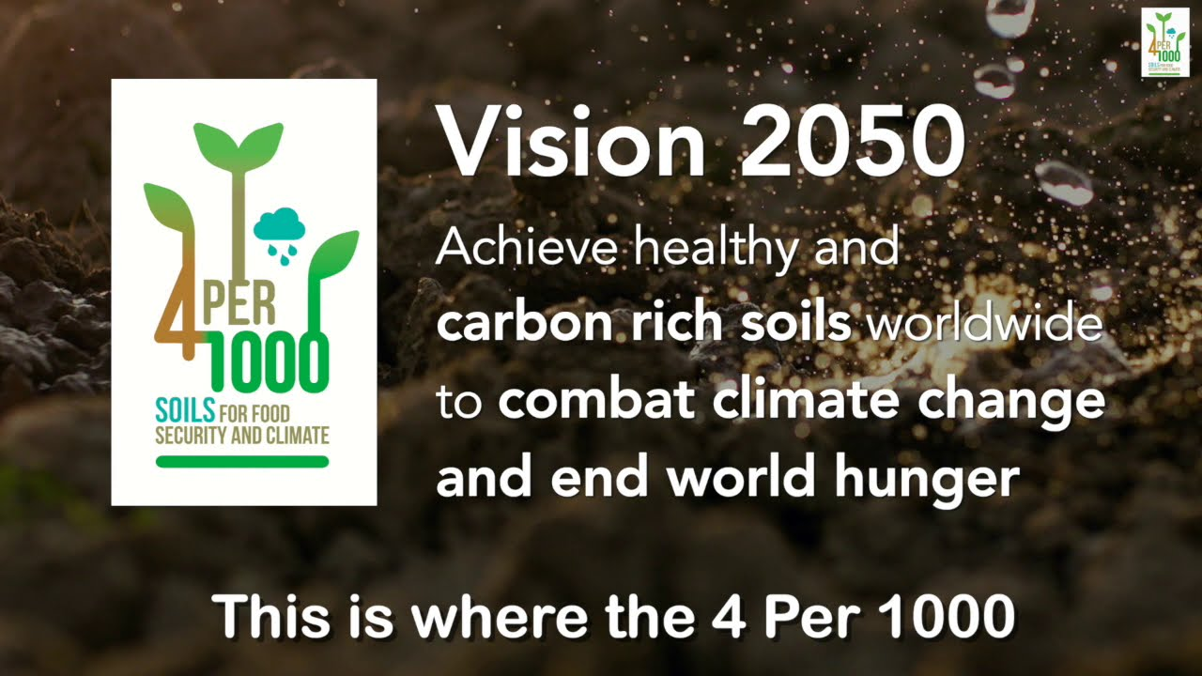
2. 4600년 전 마야인의 지혜를 놓쳤다 너무도 늦어버린 기후위기 대안 토양 탄소
19/42

Slide 20
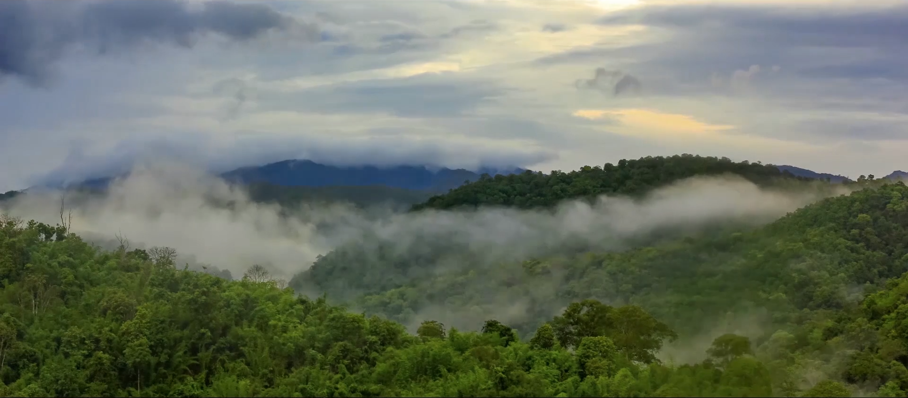
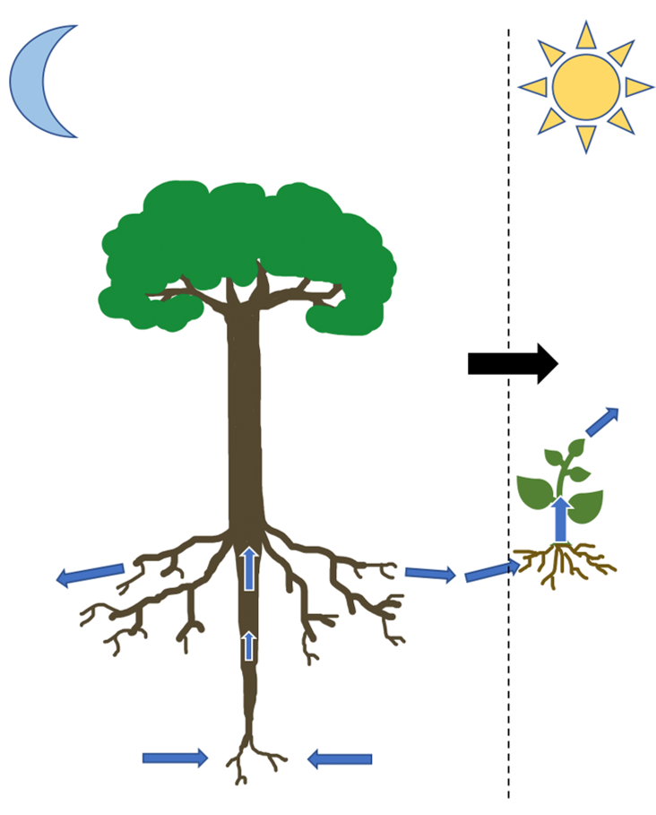
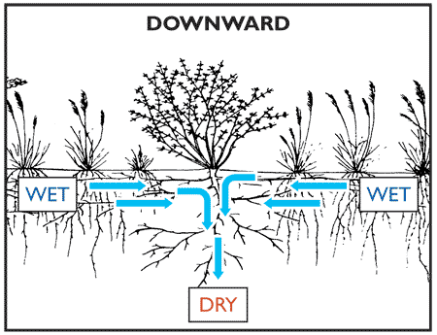
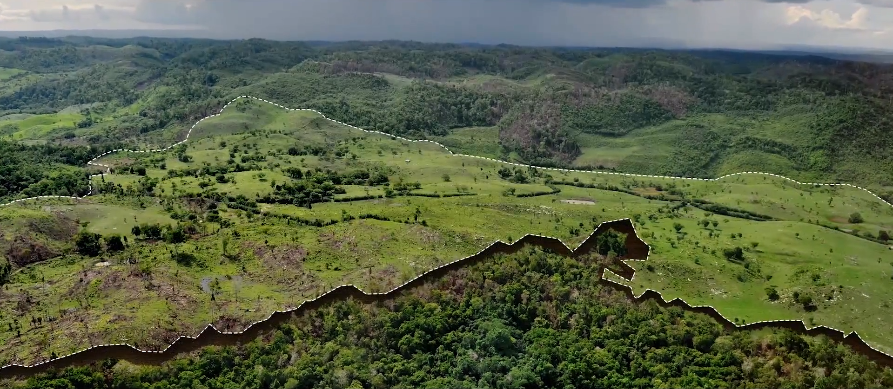
2. 혼농임업과 물순환
증산작용으로 구름을 만든다
이슬에 젖은 풀이
뿌리로 물을 보낸다
구름은 비를 만들어 대지에 되먹인다.
가뭄에도
나눈다
밤 풀들에게
물을 나눈다
풀뿌리는 나무뿌리로
물을 전달하고
나무뿌리는
마른 토양에 수분을
저장한다.
곰팡이가 호강한다.
뿌리는 지하수를 퍼 올린다
사라진 나무만큼 비와 이슬도 줄어든다 물부족이 시작된다.
20/42

Slide 21
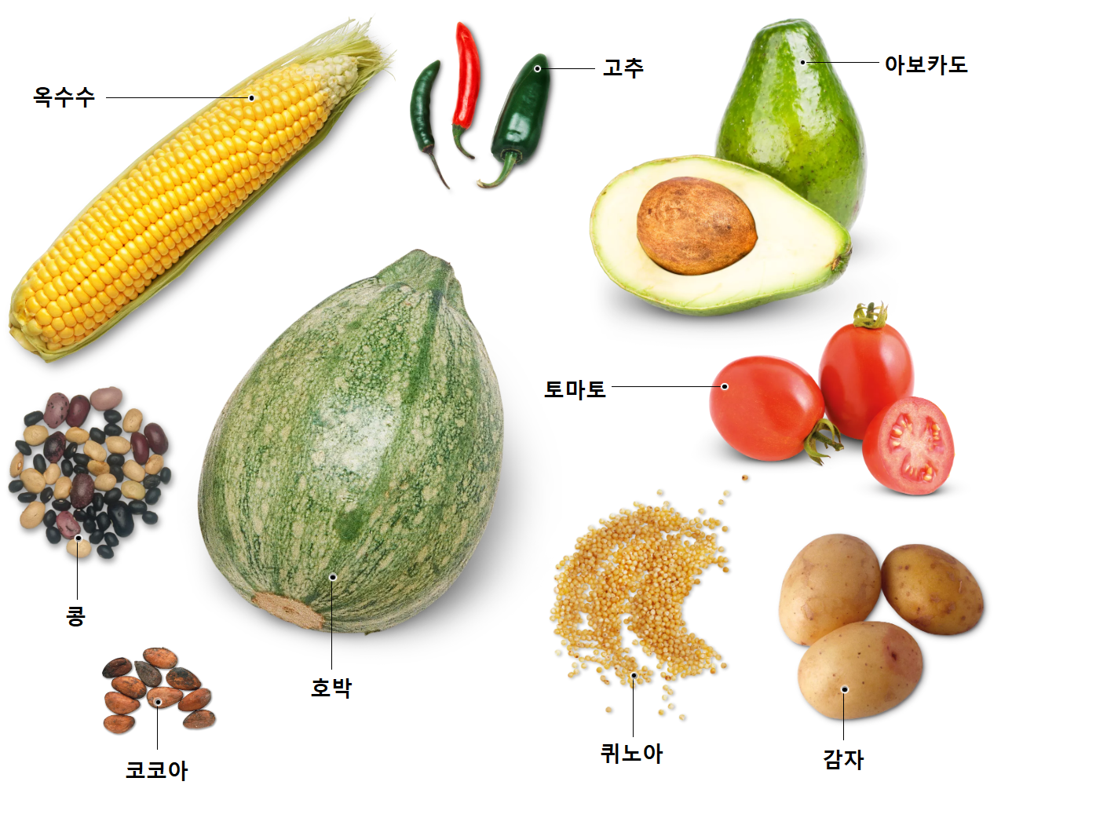
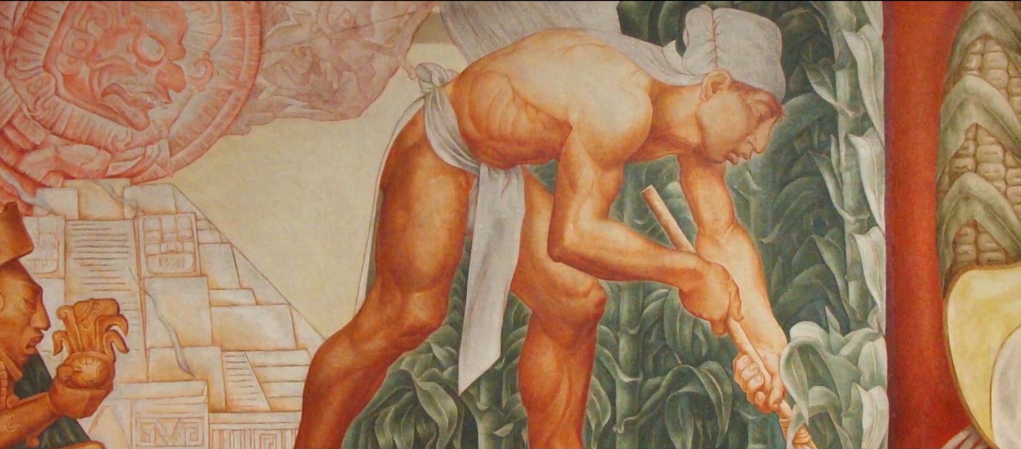
3. 달콤한 옥수수
21/42

Slide 22
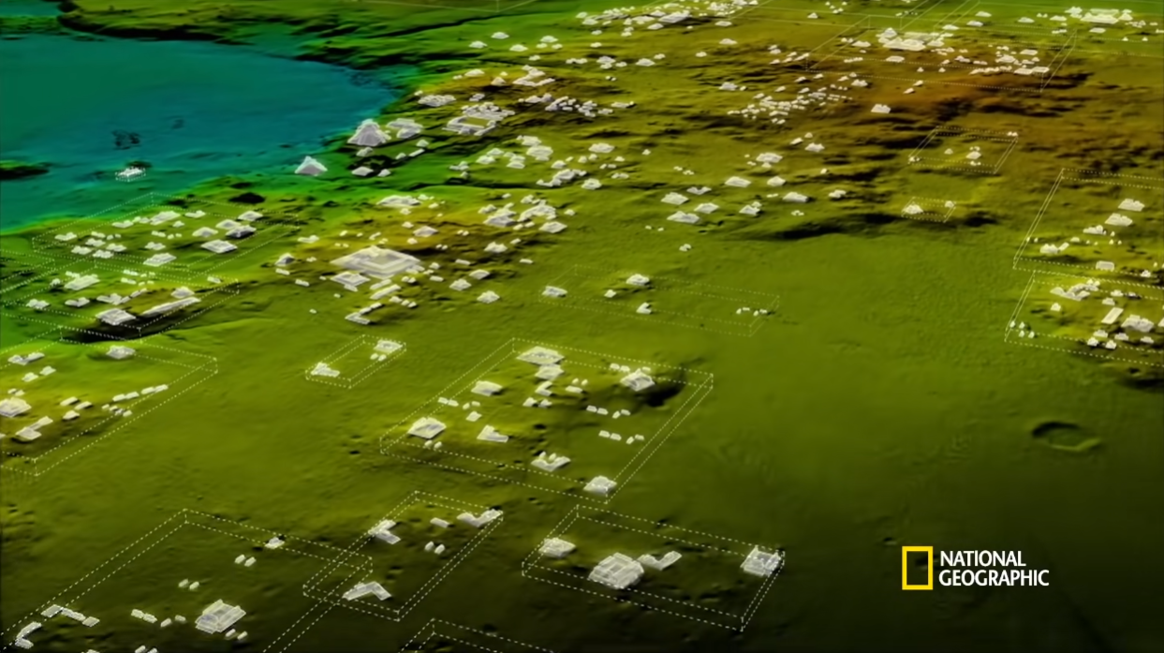
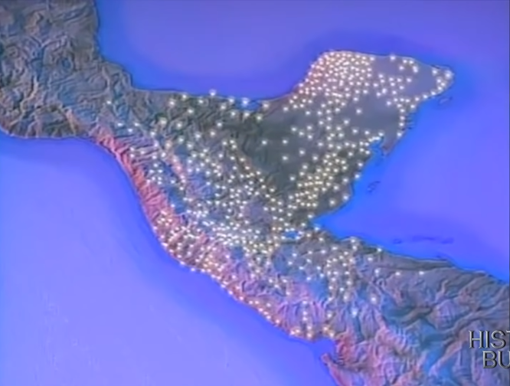
3. 옥수수 거대 국가의 초석이 되다. LiDAR로 본 마야 유적지
22/42

Slide 23
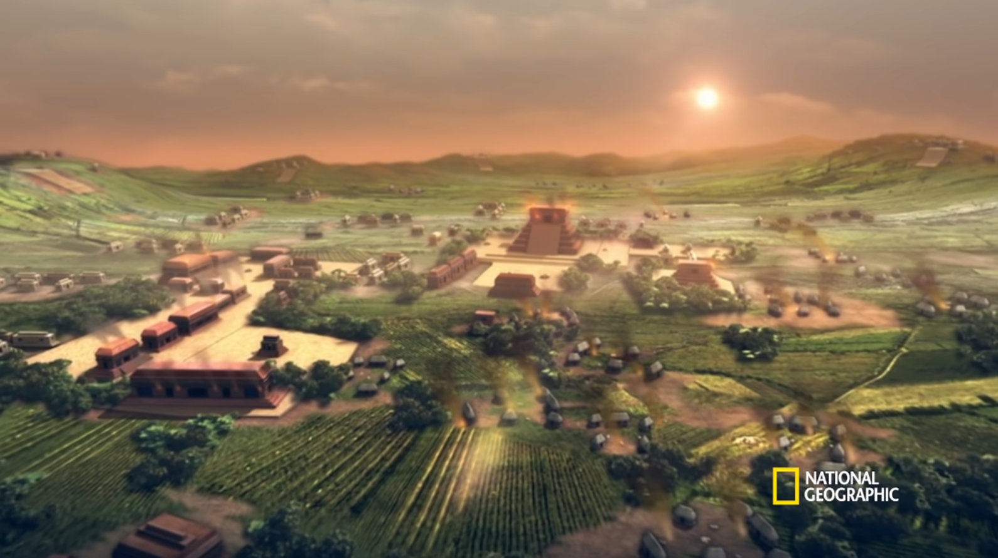
3. LiDAR 기반 도시 재현
23/42

Slide 24
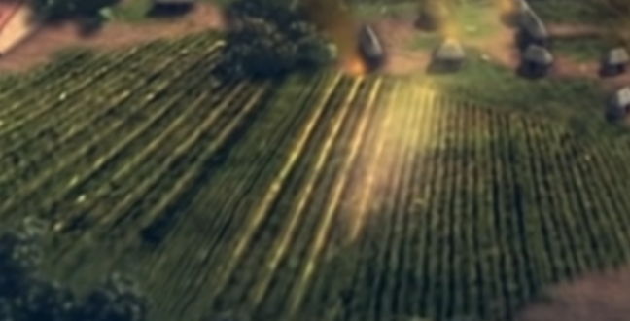
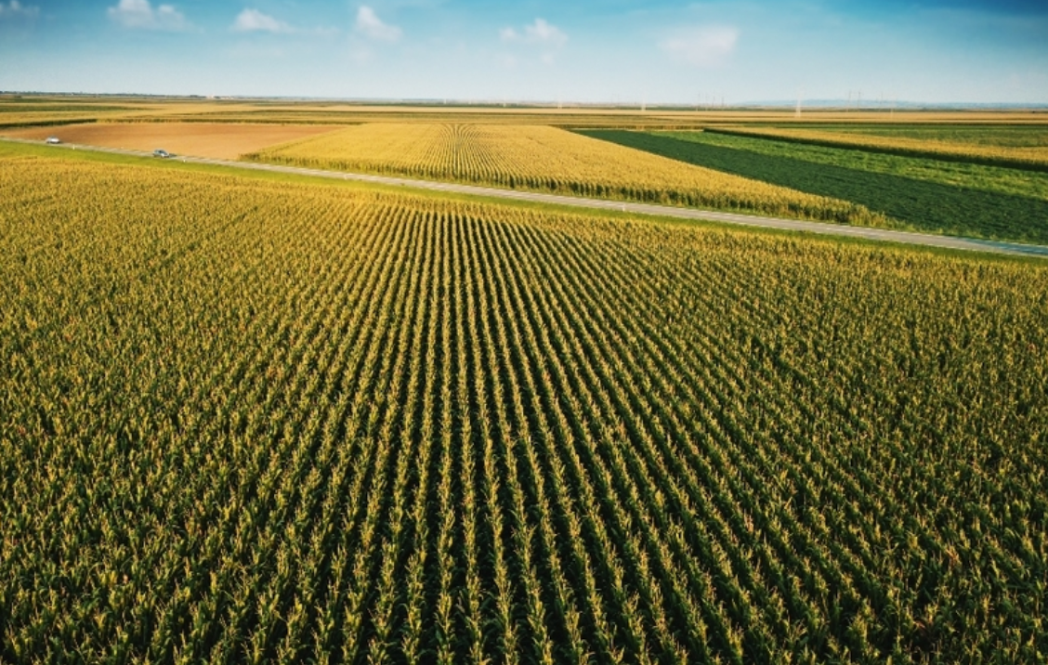
3. LiDAR 기반 도시 재현 하고 보니 혼농임업이 사라졌다.
24/42

Slide 25
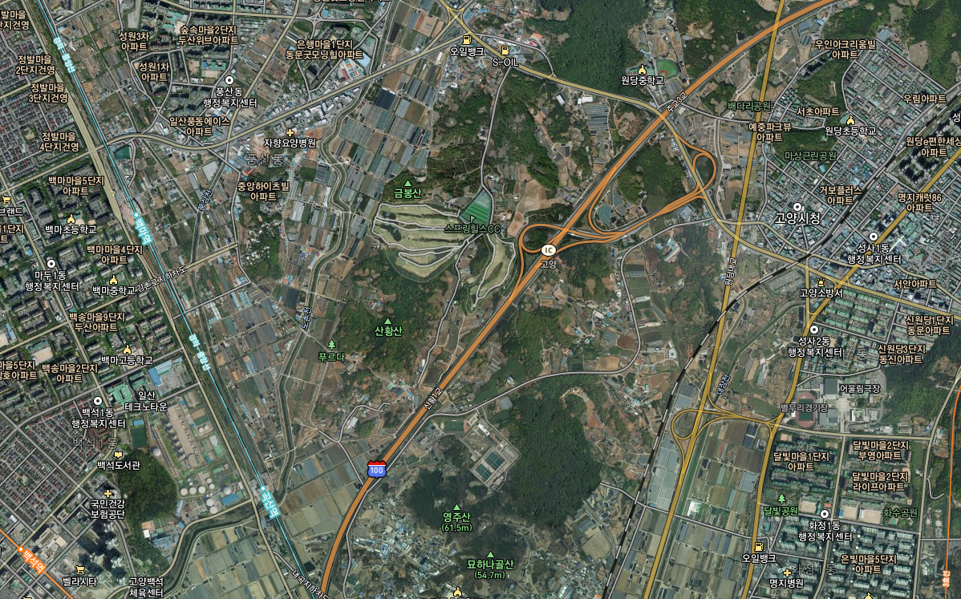
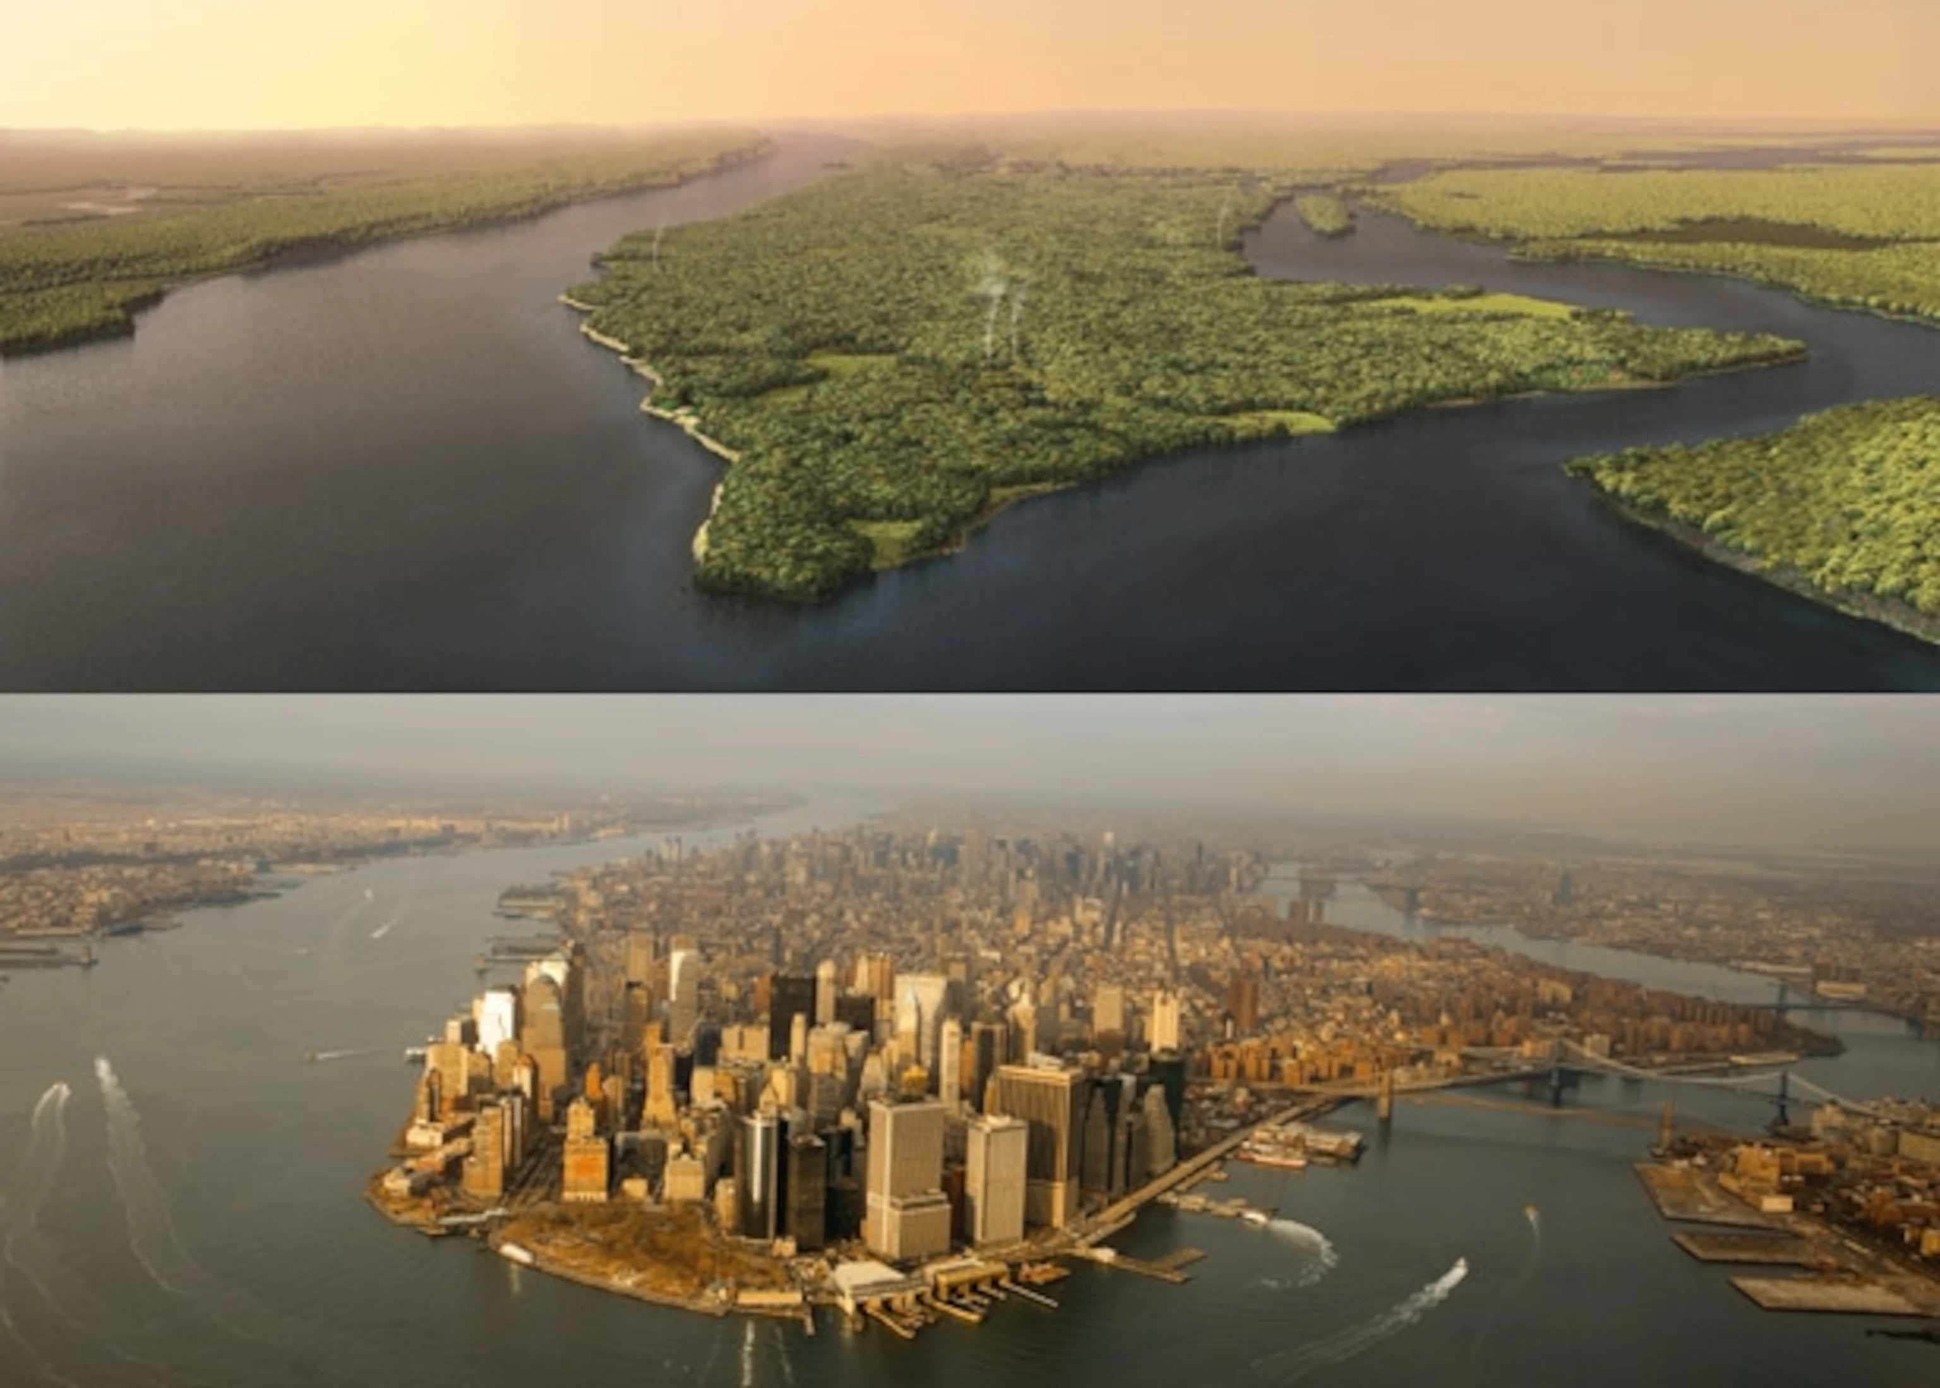
3. Urbanisation 고양시, 뉴욕시
토양퇴화
다음지도 고양시
https://www.nationalgeographic.com/magazine/article/manhattan
25/42

Slide 26
4. 현재의 기후위기와 동일하다.(당시에 지구 규모의 탄소농도는 변화가 없었다)
기후변화 원인이 탄소가 아닌 강력한 증거
마야가 사라지기 시작할 무렵에 큰 가뭄이 발생했고 붕괴 당시 마야인들은 급증하는 인구를 먹일 옥수수를 재배하기 위해 넓은 땅에 걸쳐 대부분의 나무를 베어내고 옥수수를 심었고 땔감과 건축 자재를 만들기 위해 나무를 베었다.
그들은 거대한 사원, 저수지 및 기념비를 짓는데 사용되는 석회 회반죽을 가열하기 위해 20그루의 나무를 태워야 했다 컴퓨터 시뮬레이션을 사용하여 삼림 벌채가 어떻게 가뭄을 악화시키는 역할을 할 수 있었는지 재구성해보니
모든 나무의 손실로 인해 온도가 3-5도 상승하고 강우량이 20-30% 감소했습니다."
고고학 기록에 따르면 일부 마야 도시 국가는 가뭄 기간 동안 무너졌지만 일부는 살아남아 번성했습니다.
https://science.nasa.gov/science-news/science-at-nasa/2009/06oct_maya
최병성
26/42

Slide 27
4. 현대인은 옥수수를 가장 많이 먹고 숲은 벌채된다
27/42

Slide 28
4. 아마존 밀림을 베어내고 옥수수 농장을 만든다.
28/42

Slide 29
5. 10월 ~ 4월 건기초기 마야는 빵나무 열매를 주식삼았다.
생명의 나무 라 불리는 빵나무(Brosimum alicastrum)
29/42

Slide 30
5. 가뭄이 심해지고 길어지자 뿌리까지 먹기 시작했다.(근본이 사라졌다)
카사바
소철 Zamia polymorpha
파파야
유카
30/42

Slide 31
5. 굶어 죽어도 뿌리는 먹지 말았어야 했다.
20cm 이내
31/42

Slide 32
5. 나무뿌리까지 먹고 난 결과
연간 강우량은 평균 약 50%, 가뭄이 최고조일 때는 최대 70%까지 떨어졌다
구름과 비를 만드는 펌프를 뿌리부터 잘라 낸 결과이다.
Bioticpump 이론 Victor Gorshkov와 Anastassia Makarieva.
32/42

Slide 33
5. 수질오염, 출툰의 무용화,흉작, 종교 득세, 전쟁, 제사 희생양
일단 표토가 벗겨지면 다공성 석회암은
태양의 파괴적인 열을 축적합니다.
오염수는 염을 축적합니다.
https://www.marc.ucsb.edu/about/preserving-resource
오염
33/42

Slide 34
5. 수질오염 출툰의 무용화,흉작, 종교 득세, 전쟁, 제사 희생양
안료 원료 만성 수은 노출과 대사 증후군 특히 비만
인산염, 따라오는 시아노박테리아
Environmental DNA reveals arboreal cityscapes at the Ancient Maya Center of Tikal
시아노박테리아플랑크 토트릭스( Planktothrix ) 와 마이크로시스티스( Microcystis )는 치명적인 독소를 생성
시아노박테리아의 세 번째 변종Cylindrospermum NQAIF308
34/42

Slide 35
5. 오염수를 정화하는 기법
고대 마야인들이 제방을 안정화하고 생태 서비스를 제공하며 기타 사회 문화적 필요를 충족시키기 위해 주요 저수지 주변의 식생을 관리했던 방법을 평가해 보았더니..
고대 마야인들은 현대에서 최근에 주목하는
식물정화 시스템을 진작부터 사용하고 있었다.
35/42

Slide 36
5. 오염 정화는 식물에게(식물정화)
36/42

Slide 37
5. 오염 정화 일꾼은 곰팡이 와 박테리아
폴리우레탄을 소화하는 수십 종 중 하나 Cladosporium cladosporioides
이 흔한 곰팡이는 2주 안에 살아있는 플라스틱의 87%를 소화
너무 느리기 때문에 분해 과정과 속도를 높이는 방법에 대한 연구 진행 중
미래에 이 곰팡이를 사용하여 전 세계 플라스틱 오염에 대처 가능
https://www.micropia.nl/en/
37/42

Slide 38
5. 오염수의 인을 영양물질로 전환하는 식물과 토양 미생물의 콜라보
https://www.sciencefacts.net/phosphorus-cycle.html
38/42

Slide 39
5. 기근으로 인한 기우제 종교와 약탈의 노예가 되어 사원 건축과 전쟁으로 파괴는 가속화 된다.
39/42

Slide 40
5. 극단의 굶주림 선인장까지 먹다. 밤에 기공을 여는 C4 식물 아침이슬도 사라졌다.
연지단선
Opuntia dillenii
Opuntia guatemalensis
Opuntia ficus-indica
40/42

Slide 41
6. 찬란한 문명을 뒤로하고 악한 종교와 메마르고 오염된 도시를 떠나기 시작했다.
마이크로시스틴 독성
청산가리의 100배
41/42

Slide 42
마야인들은 도시를 떠나 해변과 남미대륙 전체로 흩어져 아즈텍, 잉카를 다시 만들었다.
42/42

Slide 43
Quo Vadis humano ?
어마어마한 숫자의 우리는 …...
2040 담수자원 고갈
2048 프라스틱 오염 물고기 사라짐
2050 경작지 90% 사막화
2100 열대우림 사라짐

